Slide 1
מערכת שיעורים למגזר החרדי
An English Lesson- Grade 6
The topic of the lesson: Reading a Story- Part 2
with Aron Cohen
Notes:
כתבו את המלל בהתאם ואת הציוד הדרוש.

Slide 2
Can you…
remember the new words?
answer questions about Part 1 of the story?
learn new words?
understand Part 2 of the story?
Notes:
משך השקף: 2 דקות
הציגו את עצמכם ואת מהלך השיעור:
מוזמנים לפנות בצורה אישית לתלמידים: דוגמה לטקסט שייאמר בעל פה: "שלום, שמי___. אני מורה ל____ ממקום בארץ____. מה שלומכם? אני שמח/ה שהצטרפתם אליי", וכו'.
נושא השיעור ומה מטרתו: דוגמה לטקסט שייאמר בעל פה: "בשיעור הזה נלמד על_________. הצטרפו אליי ויהיה לנו כיף. מוכנים? מתחילים!"
נתחיל ב…. (שלב פתיח השיעור)
נמשיך בלגלות (שלב הלימוד / הקניה - כתבו כאן שאלה מסקרנת שתיתן מענה על מטרת השיעור)
נתנסה ב… (שלב התרגול / התנסות)
נסכם (שלב סיכום השיעור)

Slide 3
What you need for the lesson.
Notes:
למחוק שקופית זו אם אין בה צורך.
משך השקף: דקה
בשקף זה ודאו שכולם הצטיידו בעזרים הנדרשים (מומלץ שעזרים אלו יהיו גם אצלכם עבור הדגמה).
מחקו את המיותר או הוסיפו במידת הצורך (הקפידו על זכויות היוצרים).
זה הזמן להציג את כללי ההתנהגות בשיעור: בקשו מהלומדים לסגור חלונות של יישומים אחרים במחשב, להרחיק אמצעים מסיחים, להתיישב בחדר שקט, להניח כוס מים לידם, ובעיקר להתמקד במפגש.

Slide 4
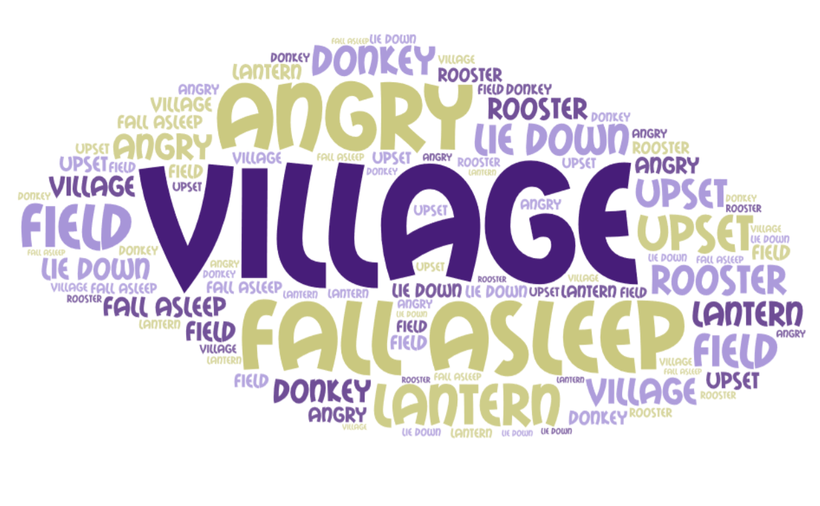
Do you remember these words?
Look at the words for 30 seconds. Do you remember them?
wordart.com/create

Slide 5
Let’s add some pictures.
wordart.com/create

Slide 6
Let’s add some pictures.
wordart.com/create

Slide 7
Let’s add some pictures.
wordart.com/create

Slide 8
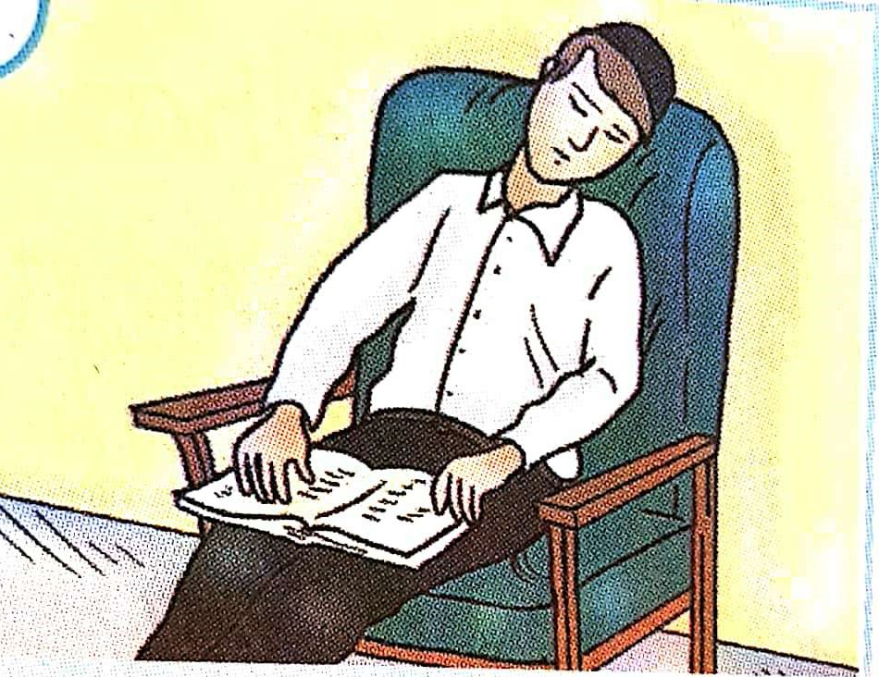
Here are some more pictures.
wordart.com/create

Slide 9
Here are some more pictures.
wordart.com/create

Slide 10
Now let’s check your homework…
A Feeling | An Action | A Thing | A Place | An Animal
a donkey
fall asleep
angry
a lantern
a village
lie down
a rooster
upset

Slide 11
Let’s check your homework…
First, let’s go over the words in the chart.
a donkey
fall asleep
angry
a lantern
a village
lie down
a rooster
upset
A Feeling | An Action | A Thing | A Place | An Animal

Slide 12
Let’s check your homework…
Now, let’s check the answers.
a donkey
fall asleep
angry
a lantern
a village
lie down
a rooster
upset
A Feeling | An Action | A Thing | A Place | An Animal

Slide 13
Let’s check your homework…
Now, let’s check the answers.
a donkey
fall asleep
angry
a lantern
a village
lie down
a rooster
upset
A Feeling | An Action | A Thing | A Place | An Animal

Slide 14
a donkey
This animal makes this sound.
Notes:
This is a donkey. Say donkey. A donkey can carry heavy things. Write donkey in your notebooks and write its meaning.

Slide 15
Let’s check your homework…
A Feeling | An Action | A Thing | A Place | An Animal
 |  |  |  | a donkey
a donkey
fall asleep
angry
a lantern
a village
lie down
a rooster
upset

Slide 16
Let’s check your homework…
a donkey
fall asleep
angry
a lantern
a village
lie down
a rooster
upset
A Feeling | An Action | A Thing | A Place | An Animal

Slide 17
fall asleep
The boy falls asleep in a chair.
Notes:
This action is to fall asleep. When someone is tired, they want to fall asleep. Say, fall asleep. Write fall asleep in your notebooks and write its meaning.

Slide 18
Let’s check your homework…
A Feeling | An Action | A Thing | A Place | An Animal
 | fall asleep |  |  | a donkey
a donkey
fall asleep
angry
a lantern
a village
lie down
a rooster
upset

Slide 19
Let’s check your homework…
A Feeling | An Action | A Thing | A Place | An Animal
 | fall asleep |  |  | a donkey
a donkey
fall asleep
angry
a lantern
a village
lie down
a rooster
upset

Slide 20
angry
Be happy and don’t be angry.
Notes:
This is a feeling of being angry or upset. If someone is not happy, they can be angry or upset. Say angry. Say upset. Write angry and upset in your notebooks and write their meanings.

Slide 21
Let’s check your homework…
a donkey
fall asleep
angry
a lantern
a village
lie down
a rooster
upset
A Feeling | An Action | A Thing | A Place | An Animal
angry | fall asleep |  |  | a donkey

Slide 22
Let’s check your homework…
a donkey
fall asleep
angry
a lantern
a village
lie down
a rooster
upset
A Feeling | An Action | A Thing | A Place | An Animal
angry | fall asleep |  |  | a donkey

Slide 23
a lantern
Rabbi Akiva uses the lantern for light.
Notes:
This is a lantern. Say lantern. I use a lantern to see at night. Write lantern in your notebooks and write its meaning.

Slide 24
Let’s check your homework…
a donkey
fall asleep
angry
a lantern
a village
lie down
a rooster
upset
A Feeling | An Action | A Thing | A Place | An Animal
angry | fall asleep | a lantern |  | a donkey

Slide 25
Let’s check your homework…
a donkey
fall asleep
angry
a lantern
a village
lie down
a rooster
upset
A Feeling | An Action | A Thing | A Place | An Animal
angry | fall asleep | a lantern |  | a donkey

Slide 26
a village
Rabbi Akiva goes to a village to find a place to sleep.
Notes:
This is a village. Say village. People live in a village. Write village in your notebooks and write its meaning.

Slide 27
Let’s check your homework…
a donkey
fall asleep
angry
a lantern
a village
lie down
a rooster
upset
A Feeling | An Action | A Thing | A Place | An Animal
angry | fall asleep | a lantern | a village | a donkey

Slide 28
Let’s check your homework…
A Feeling | An Action | A Thing | A Place | An Animal
angry | fall asleep | a lantern | a village | a donkey
a donkey
fall asleep
angry
a lantern
a village
lie down
a rooster
upset

Slide 29
lie down
The boy is tired so he lies down in bed.
Notes:
This action is to lie down. Before people go to bed, they lie down. Say lie down. Write lie down in your notebooks and write its meaning.

Slide 30
Let’s check your homework…
a donkey
fall asleep
angry
a lantern
a village
lie down
a rooster
upset
A Feeling | An Action | A Thing | A Place | An Animal
angry | fall asleep | a lantern | a village | a donkey
 | lie down

Slide 31
Let’s check your homework…
a donkey
fall asleep
angry
a lantern
a village
lie down
a rooster
upset
A Feeling | An Action | A Thing | A Place | An Animal
angry | fall asleep | a lantern | a village | a donkey
 | lie down

Slide 32
a rooster
A fox eats up Rabbi Akiva’s rooster.
Notes:
This is a rooster. Say rooster. A rooster wakes people up early in the morning. Write rooster in your notebooks and write its meaning.
Let’s read the new words we learned.

Slide 33
Let’s check your homework…
A Feeling | An Action | A Thing | A Place | An Animal
angry | fall asleep | a lantern | a village | a donkey
 | lie down |  |  | a rooster
a donkey
fall asleep
angry
a lantern
a village
lie down
a rooster
upset

Slide 34
Let’s check your homework…
A Feeling | An Action | A Thing | A Place | An Animal
angry | fall asleep | a lantern | a village | a donkey
 | lie down |  |  | a rooster
a donkey
fall asleep
angry
a lantern
a village
lie down
a rooster
upset

Slide 35
upset
Don’t be upset, everything will be okay.
Notes:
This is a feeling of being angry or upset. If someone is not happy, they can be angry or upset. Say angry. Say upset. Write angry and upset in your notebooks and write their meanings.

Slide 36
Let’s check your homework…
a donkey
fall asleep
angry
a lantern
a village
lie down
a rooster
upset
A Feeling | An Action | A Thing | A Place | An Animal
angry | fall asleep | a lantern | a village | a donkey
upset | lie down |  |  | a rooster

Slide 37
Let’s check your homework…
I have a question.
Where would you write “a field” in the chart?
a donkey
fall asleep
angry
a lantern
a village
lie down
a rooster
upset
A Feeling | An Action | A Thing | A Place | An Animal
angry | fall asleep | a lantern | a village | a donkey
upset | lie down |  |  | a rooster

Slide 38
a field
Rabbi Akiva doesn’t go to sleep in the village, but he goes to a field.
Notes:
This action is to lie down. Before people go to bed, they lie down. Say lie down. Write lie down in your notebooks and write its meaning.

Slide 39
Let’s check your homework…
Correct, it goes in the chart under “a place.”
a donkey
fall asleep
angry
a lantern
a village
lie down
a rooster
upset
A Feeling | An Action | A Thing | A Place | An Animal
angry | fall asleep | a lantern | a village | a donkey
upset | lie down |  | a field | a rooster

Slide 40
Let’s check your homework…
A Feeling | An Action | A Thing | A Place | An Animal
angry | fall asleep | a lantern | a village | a donkey
upset | lie down |  | a field | a rooster
a donkey
fall asleep
angry
a lantern
a village
lie down
a rooster
upset
Good Job!!!

Slide 41
Questions about the story
I’m going to ask you questions about the story we read last lesson.

Slide 42
Questions about the story
I’m going to ask you questions about the story we read last lesson.
Write the answers in your notebook.

Slide 43
Questions about the story
I’m going to ask you 3 questions about the story we read last lesson.
Write the answers in your notebook.
Here are the questions.

Slide 44
Question #1 Where is Rabbi Akiva going in the beginning of the story?

Slide 45
Look at the pictures to help you answer the question.
a faraway place

Slide 46
Look at the pictures to help you answer the question.
a faraway place
Where is Rabbi Akiva going in the beginning of the story?

Slide 47
Look at the story to help you answer the question.
Open a Book, UPP
Written by Rena Keynan
Notes:
משך השקף: עד 15 דקות
בשלב זה הסבירו לתלמידים את התרגול והיפרדו מהם. עם יציאת התלמידים לתרגול הסופי יסתיים שלב הצילום שלכם כמורים.
דגשים:
*התרגול יכול להתבצע במרחב הביתי תוך שימוש במשאבים מגוונים הנמצאים בבית, כגון כלי כתיבה, טאבלט או המחשב האישי. ניתן להשתמש בסביבות אופק וכותר (רק דרך מחשב נייד, אופק וכותר לא עובדים טוב בטאבלט/ נייד).
*הקפידו לתת לתלמידים הנחיות מדויקות לביצוע התרגול ברמת התוכן וברמה הטכנית, וכן זמנים מדויקים לתרגול.
*ניתן להטמיע בתוך המצגת צילומי מסך ולהסביר בעל פה מה נדרש מהם לבצע.

Slide 48
Look at the story to help you answer the question.
Where is Rabbi Akiva going in the beginning of the story?
Notes:
משך השקף: עד 15 דקות
בשלב זה הסבירו לתלמידים את התרגול והיפרדו מהם. עם יציאת התלמידים לתרגול הסופי יסתיים שלב הצילום שלכם כמורים.
דגשים:
*התרגול יכול להתבצע במרחב הביתי תוך שימוש במשאבים מגוונים הנמצאים בבית, כגון כלי כתיבה, טאבלט או המחשב האישי. ניתן להשתמש בסביבות אופק וכותר (רק דרך מחשב נייד, אופק וכותר לא עובדים טוב בטאבלט/ נייד).
*הקפידו לתת לתלמידים הנחיות מדויקות לביצוע התרגול ברמת התוכן וברמה הטכנית, וכן זמנים מדויקים לתרגול.
*ניתן להטמיע בתוך המצגת צילומי מסך ולהסביר בעל פה מה נדרש מהם לבצע.

Slide 49
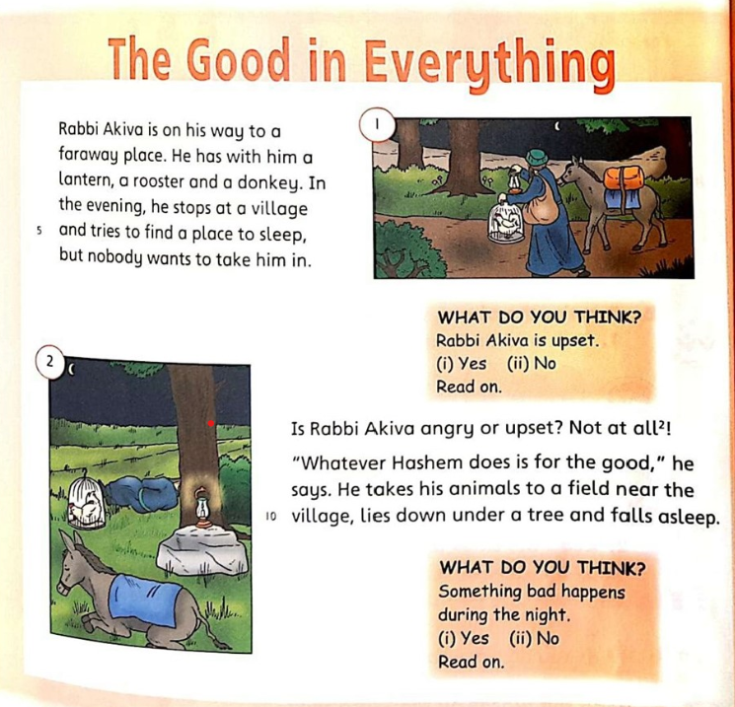
Where is Rabbi Akiva going in the beginning of the story?

Slide 50
Question #1 Where is Rabbi Akiva going in the beginning of the story?
Answer:
He is walking to a faraway place.
OR
Rabbi Akiva is on his way to a faraway place.

Slide 51
Question #2 Why does Rabbi Akiva sleep in a field?

Slide 52
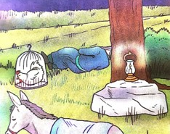
Look at the pictures to help you answer the question.

Slide 53
Look at the pictures to help you answer the question.
Why does Rabbi Akiva sleep in a field?

Slide 54
Look at the story to help you answer the question.
Notes:
משך השקף: עד 15 דקות
בשלב זה הסבירו לתלמידים את התרגול והיפרדו מהם. עם יציאת התלמידים לתרגול הסופי יסתיים שלב הצילום שלכם כמורים.
דגשים:
*התרגול יכול להתבצע במרחב הביתי תוך שימוש במשאבים מגוונים הנמצאים בבית, כגון כלי כתיבה, טאבלט או המחשב האישי. ניתן להשתמש בסביבות אופק וכותר (רק דרך מחשב נייד, אופק וכותר לא עובדים טוב בטאבלט/ נייד).
*הקפידו לתת לתלמידים הנחיות מדויקות לביצוע התרגול ברמת התוכן וברמה הטכנית, וכן זמנים מדויקים לתרגול.
*ניתן להטמיע בתוך המצגת צילומי מסך ולהסביר בעל פה מה נדרש מהם לבצע.

Slide 55
Look at the story to help you answer the question.
Why does Rabbi Akiva sleep in a field?
Notes:
משך השקף: עד 15 דקות
בשלב זה הסבירו לתלמידים את התרגול והיפרדו מהם. עם יציאת התלמידים לתרגול הסופי יסתיים שלב הצילום שלכם כמורים.
דגשים:
*התרגול יכול להתבצע במרחב הביתי תוך שימוש במשאבים מגוונים הנמצאים בבית, כגון כלי כתיבה, טאבלט או המחשב האישי. ניתן להשתמש בסביבות אופק וכותר (רק דרך מחשב נייד, אופק וכותר לא עובדים טוב בטאבלט/ נייד).
*הקפידו לתת לתלמידים הנחיות מדויקות לביצוע התרגול ברמת התוכן וברמה הטכנית, וכן זמנים מדויקים לתרגול.
*ניתן להטמיע בתוך המצגת צילומי מסך ולהסביר בעל פה מה נדרש מהם לבצע.

Slide 56
Why does Rabbi Akiva sleep in a field?

Slide 57
Question #2 Why does Rabbi Akiva sleep in a field?
Answer
Because no one lets Rabbi Akiva sleep in their house.
OR
Because the people in the village don’t take him in.

Slide 58
Question #3 Is Rabbi Akiva upset about sleeping in the field? Why?

Slide 59
Look at the pictures to help you answer the question.
Is Rabbi Akiva upset about sleeping in the field? Why?

Slide 60
Look at the story to help you answer the question.
Notes:
משך השקף: עד 15 דקות
בשלב זה הסבירו לתלמידים את התרגול והיפרדו מהם. עם יציאת התלמידים לתרגול הסופי יסתיים שלב הצילום שלכם כמורים.
דגשים:
*התרגול יכול להתבצע במרחב הביתי תוך שימוש במשאבים מגוונים הנמצאים בבית, כגון כלי כתיבה, טאבלט או המחשב האישי. ניתן להשתמש בסביבות אופק וכותר (רק דרך מחשב נייד, אופק וכותר לא עובדים טוב בטאבלט/ נייד).
*הקפידו לתת לתלמידים הנחיות מדויקות לביצוע התרגול ברמת התוכן וברמה הטכנית, וכן זמנים מדויקים לתרגול.
*ניתן להטמיע בתוך המצגת צילומי מסך ולהסביר בעל פה מה נדרש מהם לבצע.

Slide 61
Look at the story to help you answer the question.
Is Rabbi Akiva upset about sleeping in the field? Why?
Notes:
משך השקף: עד 15 דקות
בשלב זה הסבירו לתלמידים את התרגול והיפרדו מהם. עם יציאת התלמידים לתרגול הסופי יסתיים שלב הצילום שלכם כמורים.
דגשים:
*התרגול יכול להתבצע במרחב הביתי תוך שימוש במשאבים מגוונים הנמצאים בבית, כגון כלי כתיבה, טאבלט או המחשב האישי. ניתן להשתמש בסביבות אופק וכותר (רק דרך מחשב נייד, אופק וכותר לא עובדים טוב בטאבלט/ נייד).
*הקפידו לתת לתלמידים הנחיות מדויקות לביצוע התרגול ברמת התוכן וברמה הטכנית, וכן זמנים מדויקים לתרגול.
*ניתן להטמיע בתוך המצגת צילומי מסך ולהסביר בעל פה מה נדרש מהם לבצע.

Slide 62
Is Rabbi Akiva upset about sleeping in the field? Why?

Slide 63
Question #3 Is Rabbi Akiva upset about sleeping in the field? Why?
Answer
No, he isn’t because whatever Hashem does is for the good.

Slide 64
Whatever=

Slide 65
Whatever=כל דבר ש...

Slide 66
Let’s read the rest of the story.
Notes:
משך השקף: עד 2 דקות
שלב זה ייצור חיבור קוגניטיבי ורלוונטיות בין הנושא הנלמד לידע הקודם של הלומדים.
בכיתות נמוכות מומלץ שהחיבור יהיה מינורי וכללי. אם הועברו כבר שיעורים במקצוע, כדאי לחבר לידע שהועבר בשיעור הקודם.
דוגמה לטקסט שייאמר בעל פה:
"יצא לכם לפגוש סיטואציה שבה... / בשיעורים הקודמים למדנו על… והיום נמשיך עם... /
יכול להיות שבבית הספר כבר עסקתם בנושא זה, וגם אם לא, לא נורא, זו ההזדמנות להכיר/להעמיק..."

Slide 67
Let’s read the rest of the story.
Notes:
משך השקף: עד 2 דקות
שלב זה ייצור חיבור קוגניטיבי ורלוונטיות בין הנושא הנלמד לידע הקודם של הלומדים.
בכיתות נמוכות מומלץ שהחיבור יהיה מינורי וכללי. אם הועברו כבר שיעורים במקצוע, כדאי לחבר לידע שהועבר בשיעור הקודם.
דוגמה לטקסט שייאמר בעל פה:
"יצא לכם לפגוש סיטואציה שבה... / בשיעורים הקודמים למדנו על… והיום נמשיך עם... /
יכול להיות שבבית הספר כבר עסקתם בנושא זה, וגם אם לא, לא נורא, זו ההזדמנות להכיר/להעמיק..."

Slide 68
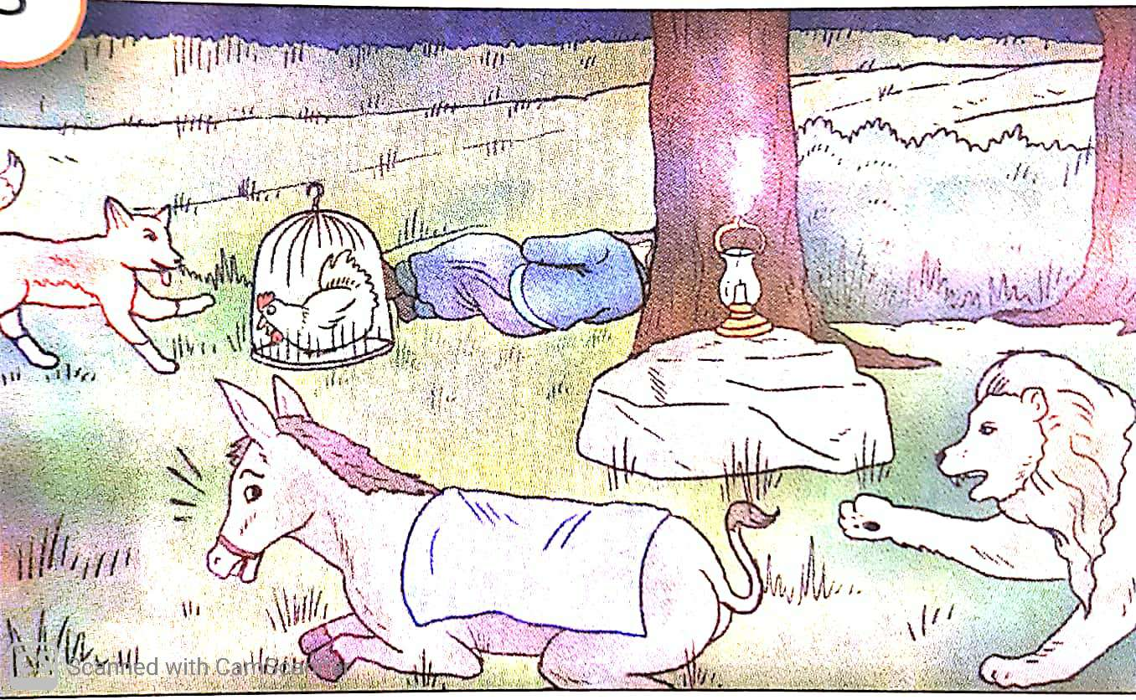
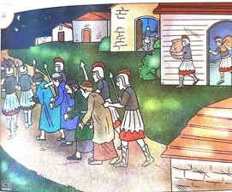
Let’s read the rest of the story.
Look at these two pictures.
Notes:
משך השקף: עד 2 דקות
שלב זה ייצור חיבור קוגניטיבי ורלוונטיות בין הנושא הנלמד לידע הקודם של הלומדים.
בכיתות נמוכות מומלץ שהחיבור יהיה מינורי וכללי. אם הועברו כבר שיעורים במקצוע, כדאי לחבר לידע שהועבר בשיעור הקודם.
דוגמה לטקסט שייאמר בעל פה:
"יצא לכם לפגוש סיטואציה שבה... / בשיעורים הקודמים למדנו על… והיום נמשיך עם... /
יכול להיות שבבית הספר כבר עסקתם בנושא זה, וגם אם לא, לא נורא, זו ההזדמנות להכיר/להעמיק..."

Slide 69
Let’s read the rest of the story.
Look at these two pictures.
Do you remember what happens at the end of the story?
Notes:
משך השקף: עד 2 דקות
שלב זה ייצור חיבור קוגניטיבי ורלוונטיות בין הנושא הנלמד לידע הקודם של הלומדים.
בכיתות נמוכות מומלץ שהחיבור יהיה מינורי וכללי. אם הועברו כבר שיעורים במקצוע, כדאי לחבר לידע שהועבר בשיעור הקודם.
דוגמה לטקסט שייאמר בעל פה:
"יצא לכם לפגוש סיטואציה שבה... / בשיעורים הקודמים למדנו על… והיום נמשיך עם... /
יכול להיות שבבית הספר כבר עסקתם בנושא זה, וגם אם לא, לא נורא, זו ההזדמנות להכיר/להעמיק..."

Slide 73
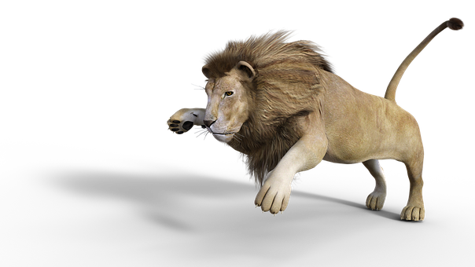
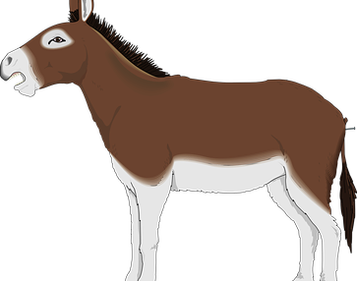

Slide 77
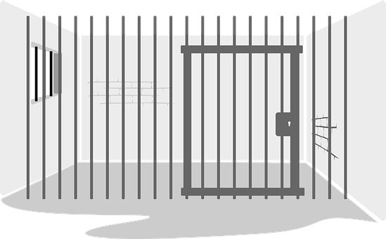

Slide 78
What do you think?
What do you think Rabbi Akiva will say when he hears about what happened in the village?

Slide 79
What do you think?
What do you think Rabbi Akiva will say when he hears about what happened in the village?

Slide 80
I think he will say that whatever Hashem does is for the good.

Slide 81
Let’s read on.
Let’s read the rest of the story.

Slide 82
But first, let’s learn a few new words.

Slide 83
But first, let’s learn a few new words.
to himself

Slide 84
But first, let’s learn a few new words.
to himself-
לעצמו

Slide 85
Let’s learn new words.
to himself-
לעצמו
look for

Slide 86
Let’s learn new words.
to himself-
לעצמו
look for-
לחפש

Slide 87
Let’s learn new words.
to himself-
לעצמו
look for-
לחפש
didn’t give any light-

Slide 88
Let’s learn new words.
to himself-
לעצמו
look for-
לחפש
didn’t give any light-
didn’t make any noise-

Slide 89
Let’s learn new words.
to himself-
לעצמו
look for-
לחפש
didn’t give any light-
לא נתן שום אור
didn’t make any noise-

Slide 90
Let’s learn new words.
to himself-
לעצמו
look for-
לחפש
didn’t give any light-
לא נתן שום אור
didn’t make any noise-
לא עשה שום רעש

Slide 91
Let’s learn new words.
to himself-
לעצמו
look for-
לחפש
didn’t give any light-
לא נתן שום אור
didn’t make any noise-
לא עשה שום רעש
were dead-

Slide 92
Let’s learn new words.
to himself-
לעצמו
look for-
לחפש
didn’t give any light-
לא נתן שום אור
didn’t make any noise-
לא עשה שום רעש
were dead-
היו מתים

Slide 93
Let’s learn new words.
Can you find the new words in the last paragraph of the story?

Slide 94
Can you find the new words in the story?
Can you find the new words in the last paragraph of the story?

Slide 95
Can you find the new words in the story?
to himself

Slide 96
Can you find the new words in the story?
to himself

Slide 97
Can you find the new words in the story?
look for

Slide 98
Can you find the new words in the story?
look for

Slide 99
Can you find the new words in the story?
didn’t give any light

Slide 100
Can you find the new words in the story?
didn’t give any light

Slide 101
Can you find the new words in the story?
didn’t make any noise

Slide 102
Can you find the new words in the story?
didn’t make any noise

Slide 103
Can you find the new words in the story?
were dead

Slide 104
Can you find the new words in the story?
were dead

Slide 105
Let’s read on.

Slide 106
Let’s read on.
Read on and find out what Rabbi Akiva says.

Slide 107
Let’s read on.
Read on and find out what Rabbi Akiva says.

Slide 108
What does Rabbi Akiva say?
Rabbi Akiva says that whatever Hashem does is for the good.

Slide 109
What does Rabbi Akiva say?
Rabbi Akiva says that whatever Hashem does is for the good.

Slide 110
Thinking about the end of the story.
Notes:
תרגול: לא יותר מ-3 דקות. ניתן לעשות 2-1 סבבים של תרגול מול המחשב (שאלה על הלוח וכתיבה בדף, יצירה עם צבעים/בצק/פלסטלינה) או ברחבי הבית (חפצים הקיימים ברשותם או שילוב של אינטראקציה עם בני המשפחה).
המלצה לכיתות הנמוכות: לשאול שאלות שמפעילות את התלמידים בסגנון הצגות ילדים/ערוץ הילדים, כמו למשל "איפה נמצא הכרטיס השני...? אני לא זוכר... אתם יודעים איפה הוא?"
דוגמאות: https://www.youtube.com/watch?v=sGfdE0es80w תוכנית בישול לילדים. מדברים עם הילדים לאורך השיעור ושואלים אותם שאלות.
art attack : https://www.youtube.com/watch?v=QX013_tz4rM

Slide 111
Thinking about the end of the story.
How did Hashem help Rabbi Akiva in the story?
Notes:
תרגול: לא יותר מ-3 דקות. ניתן לעשות 2-1 סבבים של תרגול מול המחשב (שאלה על הלוח וכתיבה בדף, יצירה עם צבעים/בצק/פלסטלינה) או ברחבי הבית (חפצים הקיימים ברשותם או שילוב של אינטראקציה עם בני המשפחה).
המלצה לכיתות הנמוכות: לשאול שאלות שמפעילות את התלמידים בסגנון הצגות ילדים/ערוץ הילדים, כמו למשל "איפה נמצא הכרטיס השני...? אני לא זוכר... אתם יודעים איפה הוא?"
דוגמאות: https://www.youtube.com/watch?v=sGfdE0es80w תוכנית בישול לילדים. מדברים עם הילדים לאורך השיעור ושואלים אותם שאלות.
art attack : https://www.youtube.com/watch?v=QX013_tz4rM

Slide 112
Thinking about the end of the story.
How did Hashem help Rabbi Akiva in the story?
Write three ways.
Notes:
תרגול: לא יותר מ-3 דקות. ניתן לעשות 2-1 סבבים של תרגול מול המחשב (שאלה על הלוח וכתיבה בדף, יצירה עם צבעים/בצק/פלסטלינה) או ברחבי הבית (חפצים הקיימים ברשותם או שילוב של אינטראקציה עם בני המשפחה).
המלצה לכיתות הנמוכות: לשאול שאלות שמפעילות את התלמידים בסגנון הצגות ילדים/ערוץ הילדים, כמו למשל "איפה נמצא הכרטיס השני...? אני לא זוכר... אתם יודעים איפה הוא?"
דוגמאות: https://www.youtube.com/watch?v=sGfdE0es80w תוכנית בישול לילדים. מדברים עם הילדים לאורך השיעור ושואלים אותם שאלות.
art attack : https://www.youtube.com/watch?v=QX013_tz4rM

Slide 113
Thinking about the end of the story.
How did Hashem help Rabbi Akiva in the story?
Write three ways. Write the letter next to the correct number.
Rabbi Akiva’s lantern didn’t make any noise. Rabbi Akiva was sleeping in the field. the soldiers didn’t see any light in the field. the soldiers didn’t sleep and they were tired. Rabbi Akiva’s animals didn’t make any noise. | The soldiers didn’t take Rabbi Akiva to prison because… 1) ____
 | The soldiers didn’t look for Rabbi Akiva because… 2) ___ 3) ___
Notes:
תרגול: לא יותר מ-3 דקות. ניתן לעשות 2-1 סבבים של תרגול מול המחשב (שאלה על הלוח וכתיבה בדף, יצירה עם צבעים/בצק/פלסטלינה) או ברחבי הבית (חפצים הקיימים ברשותם או שילוב של אינטראקציה עם בני המשפחה).
המלצה לכיתות הנמוכות: לשאול שאלות שמפעילות את התלמידים בסגנון הצגות ילדים/ערוץ הילדים, כמו למשל "איפה נמצא הכרטיס השני...? אני לא זוכר... אתם יודעים איפה הוא?"
דוגמאות: https://www.youtube.com/watch?v=sGfdE0es80w תוכנית בישול לילדים. מדברים עם הילדים לאורך השיעור ושואלים אותם שאלות.
art attack : https://www.youtube.com/watch?v=QX013_tz4rM

Slide 114
Thinking about the end of the story.
How did Hashem help Rabbi Akiva in the story?
Write three ways. Write the letter next to the correct number.
Rabbi Akiva’s lantern didn’t make any noise. Rabbi Akiva was sleeping in the field. the soldiers didn’t see any light in the field. the soldiers didn’t sleep and they were tired. Rabbi Akiva’s animals didn’t make any noise. | The soldiers didn’t take Rabbi Akiva to prison because… 1) ____
 | The soldiers didn’t look for Rabbi Akiva because… 2) ___ 3) ___
Notes:
תרגול: לא יותר מ-3 דקות. ניתן לעשות 2-1 סבבים של תרגול מול המחשב (שאלה על הלוח וכתיבה בדף, יצירה עם צבעים/בצק/פלסטלינה) או ברחבי הבית (חפצים הקיימים ברשותם או שילוב של אינטראקציה עם בני המשפחה).
המלצה לכיתות הנמוכות: לשאול שאלות שמפעילות את התלמידים בסגנון הצגות ילדים/ערוץ הילדים, כמו למשל "איפה נמצא הכרטיס השני...? אני לא זוכר... אתם יודעים איפה הוא?"
דוגמאות: https://www.youtube.com/watch?v=sGfdE0es80w תוכנית בישול לילדים. מדברים עם הילדים לאורך השיעור ושואלים אותם שאלות.
art attack : https://www.youtube.com/watch?v=QX013_tz4rM

Slide 115
Thinking about the end of the story.
How did Hashem help Rabbi Akiva in the story?
Write three ways. Write the letter next to the correct number.
Rabbi Akiva’s lantern didn’t make any noise. Rabbi Akiva was sleeping in the field. the soldiers didn’t see any light in the field. the soldiers didn’t sleep and they were tired. Rabbi Akiva’s animals didn’t make any noise. | The soldiers didn’t take Rabbi Akiva to prison because… 1) ____
 | The soldiers didn’t look for Rabbi Akiva because… 2) ___ 3) ___
Notes:
תרגול: לא יותר מ-3 דקות. ניתן לעשות 2-1 סבבים של תרגול מול המחשב (שאלה על הלוח וכתיבה בדף, יצירה עם צבעים/בצק/פלסטלינה) או ברחבי הבית (חפצים הקיימים ברשותם או שילוב של אינטראקציה עם בני המשפחה).
המלצה לכיתות הנמוכות: לשאול שאלות שמפעילות את התלמידים בסגנון הצגות ילדים/ערוץ הילדים, כמו למשל "איפה נמצא הכרטיס השני...? אני לא זוכר... אתם יודעים איפה הוא?"
דוגמאות: https://www.youtube.com/watch?v=sGfdE0es80w תוכנית בישול לילדים. מדברים עם הילדים לאורך השיעור ושואלים אותם שאלות.
art attack : https://www.youtube.com/watch?v=QX013_tz4rM

Slide 116
Thinking about the end of the story.
How did Hashem help Rabbi Akiva in the story?
Write three ways. Write the letter next to the correct number.
Rabbi Akiva’s lantern didn’t make any noise. Rabbi Akiva was sleeping in the field. the soldiers didn’t see any light in the field. the soldiers didn’t sleep and they were tired. Rabbi Akiva’s animals didn’t make any noise. | The soldiers didn’t take Rabbi Akiva to prison because… 1) ____
 | The soldiers didn’t look for Rabbi Akiva because… 2) ___ 3) ___
Notes:
תרגול: לא יותר מ-3 דקות. ניתן לעשות 2-1 סבבים של תרגול מול המחשב (שאלה על הלוח וכתיבה בדף, יצירה עם צבעים/בצק/פלסטלינה) או ברחבי הבית (חפצים הקיימים ברשותם או שילוב של אינטראקציה עם בני המשפחה).
המלצה לכיתות הנמוכות: לשאול שאלות שמפעילות את התלמידים בסגנון הצגות ילדים/ערוץ הילדים, כמו למשל "איפה נמצא הכרטיס השני...? אני לא זוכר... אתם יודעים איפה הוא?"
דוגמאות: https://www.youtube.com/watch?v=sGfdE0es80w תוכנית בישול לילדים. מדברים עם הילדים לאורך השיעור ושואלים אותם שאלות.
art attack : https://www.youtube.com/watch?v=QX013_tz4rM

Slide 117
Let’s check your answers.
How did Hashem help Rabbi Akiva in the story?
Write three ways. Write the letter next to the correct number.
Rabbi Akiva’s lantern didn’t make any noise. Rabbi Akiva was sleeping in the field. the soldiers didn’t see any light in the field. the soldiers didn’t sleep and they were tired. Rabbi Akiva’s animals didn’t make any noise. | The soldiers didn’t take Rabbi Akiva to prison because… 1) ____
 | The soldiers didn’t look for Rabbi Akiva because… 2) ___ 3) ___
Notes:
תרגול: לא יותר מ-3 דקות. ניתן לעשות 2-1 סבבים של תרגול מול המחשב (שאלה על הלוח וכתיבה בדף, יצירה עם צבעים/בצק/פלסטלינה) או ברחבי הבית (חפצים הקיימים ברשותם או שילוב של אינטראקציה עם בני המשפחה).
המלצה לכיתות הנמוכות: לשאול שאלות שמפעילות את התלמידים בסגנון הצגות ילדים/ערוץ הילדים, כמו למשל "איפה נמצא הכרטיס השני...? אני לא זוכר... אתם יודעים איפה הוא?"
דוגמאות: https://www.youtube.com/watch?v=sGfdE0es80w תוכנית בישול לילדים. מדברים עם הילדים לאורך השיעור ושואלים אותם שאלות.
art attack : https://www.youtube.com/watch?v=QX013_tz4rM

Slide 118
Let’s check your answers.
How did Hashem help Rabbi Akiva in the story?
Write three ways. Write the letter next to the correct number.
Rabbi Akiva’s lantern didn’t make any noise. Rabbi Akiva was sleeping in the field. the soldiers didn’t see any light in the field. the soldiers didn’t sleep and they were tired. Rabbi Akiva’s animals didn’t make any noise. | The soldiers didn’t take Rabbi Akiva to prison because… 1) ____
 | The soldiers didn’t look for Rabbi Akiva because… 2) ___ 3) ___
Notes:
תרגול: לא יותר מ-3 דקות. ניתן לעשות 2-1 סבבים של תרגול מול המחשב (שאלה על הלוח וכתיבה בדף, יצירה עם צבעים/בצק/פלסטלינה) או ברחבי הבית (חפצים הקיימים ברשותם או שילוב של אינטראקציה עם בני המשפחה).
המלצה לכיתות הנמוכות: לשאול שאלות שמפעילות את התלמידים בסגנון הצגות ילדים/ערוץ הילדים, כמו למשל "איפה נמצא הכרטיס השני...? אני לא זוכר... אתם יודעים איפה הוא?"
דוגמאות: https://www.youtube.com/watch?v=sGfdE0es80w תוכנית בישול לילדים. מדברים עם הילדים לאורך השיעור ושואלים אותם שאלות.
art attack : https://www.youtube.com/watch?v=QX013_tz4rM

Slide 119
Let’s check your answers.
How did Hashem help Rabbi Akiva in the story?
Write three ways. Write the letter next to the correct number.
Rabbi Akiva’s lantern didn’t make any noise. Rabbi Akiva was sleeping in the field. the soldiers didn’t see any light in the field. the soldiers didn’t sleep and they were tired. Rabbi Akiva’s animals didn’t make any noise. | The soldiers didn’t take Rabbi Akiva to prison because… 1) _b_
 | The soldiers didn’t look for Rabbi Akiva because… 2) ___ 3) ___
Notes:
תרגול: לא יותר מ-3 דקות. ניתן לעשות 2-1 סבבים של תרגול מול המחשב (שאלה על הלוח וכתיבה בדף, יצירה עם צבעים/בצק/פלסטלינה) או ברחבי הבית (חפצים הקיימים ברשותם או שילוב של אינטראקציה עם בני המשפחה).
המלצה לכיתות הנמוכות: לשאול שאלות שמפעילות את התלמידים בסגנון הצגות ילדים/ערוץ הילדים, כמו למשל "איפה נמצא הכרטיס השני...? אני לא זוכר... אתם יודעים איפה הוא?"
דוגמאות: https://www.youtube.com/watch?v=sGfdE0es80w תוכנית בישול לילדים. מדברים עם הילדים לאורך השיעור ושואלים אותם שאלות.
art attack : https://www.youtube.com/watch?v=QX013_tz4rM

Slide 120
Let’s check your answers.
How did Hashem help Rabbi Akiva in the story?
Write three ways. Write the letter next to the correct number.
Rabbi Akiva’s lantern didn’t make any noise. Rabbi Akiva was sleeping in the field. the soldiers didn’t see any light in the field. the soldiers didn’t sleep and they were tired. Rabbi Akiva’s animals didn’t make any noise. | The soldiers didn’t take Rabbi Akiva to prison because… 1) _b_
 | The soldiers didn’t look for Rabbi Akiva because… 2) ___ 3) ___
Notes:
תרגול: לא יותר מ-3 דקות. ניתן לעשות 2-1 סבבים של תרגול מול המחשב (שאלה על הלוח וכתיבה בדף, יצירה עם צבעים/בצק/פלסטלינה) או ברחבי הבית (חפצים הקיימים ברשותם או שילוב של אינטראקציה עם בני המשפחה).
המלצה לכיתות הנמוכות: לשאול שאלות שמפעילות את התלמידים בסגנון הצגות ילדים/ערוץ הילדים, כמו למשל "איפה נמצא הכרטיס השני...? אני לא זוכר... אתם יודעים איפה הוא?"
דוגמאות: https://www.youtube.com/watch?v=sGfdE0es80w תוכנית בישול לילדים. מדברים עם הילדים לאורך השיעור ושואלים אותם שאלות.
art attack : https://www.youtube.com/watch?v=QX013_tz4rM

Slide 121
Let’s check your answers.
How did Hashem help Rabbi Akiva in the story?
Write three ways. Write the letter next to the correct number.
Rabbi Akiva’s lantern didn’t make any noise. Rabbi Akiva was sleeping in the field. the soldiers didn’t see any light in the field. the soldiers didn’t sleep and they were tired. Rabbi Akiva’s animals didn’t make any noise. | The soldiers didn’t take Rabbi Akiva to prison because… 1) _b_
 | The soldiers didn’t look for Rabbi Akiva because… 2) _c_ 3) ___
Notes:
תרגול: לא יותר מ-3 דקות. ניתן לעשות 2-1 סבבים של תרגול מול המחשב (שאלה על הלוח וכתיבה בדף, יצירה עם צבעים/בצק/פלסטלינה) או ברחבי הבית (חפצים הקיימים ברשותם או שילוב של אינטראקציה עם בני המשפחה).
המלצה לכיתות הנמוכות: לשאול שאלות שמפעילות את התלמידים בסגנון הצגות ילדים/ערוץ הילדים, כמו למשל "איפה נמצא הכרטיס השני...? אני לא זוכר... אתם יודעים איפה הוא?"
דוגמאות: https://www.youtube.com/watch?v=sGfdE0es80w תוכנית בישול לילדים. מדברים עם הילדים לאורך השיעור ושואלים אותם שאלות.
art attack : https://www.youtube.com/watch?v=QX013_tz4rM

Slide 122
Let’s check your answers.
How did Hashem help Rabbi Akiva in the story?
Write three ways. Write the letter next to the correct number.
Rabbi Akiva’s lantern didn’t make any noise. Rabbi Akiva was sleeping in the field. the soldiers didn’t see any light in the field. the soldiers didn’t sleep and they were tired. Rabbi Akiva’s animals didn’t make any noise. | The soldiers didn’t take Rabbi Akiva to prison because… 1) _b_
 | The soldiers didn’t look for Rabbi Akiva because… 2) _c_ 3) ___
Notes:
תרגול: לא יותר מ-3 דקות. ניתן לעשות 2-1 סבבים של תרגול מול המחשב (שאלה על הלוח וכתיבה בדף, יצירה עם צבעים/בצק/פלסטלינה) או ברחבי הבית (חפצים הקיימים ברשותם או שילוב של אינטראקציה עם בני המשפחה).
המלצה לכיתות הנמוכות: לשאול שאלות שמפעילות את התלמידים בסגנון הצגות ילדים/ערוץ הילדים, כמו למשל "איפה נמצא הכרטיס השני...? אני לא זוכר... אתם יודעים איפה הוא?"
דוגמאות: https://www.youtube.com/watch?v=sGfdE0es80w תוכנית בישול לילדים. מדברים עם הילדים לאורך השיעור ושואלים אותם שאלות.
art attack : https://www.youtube.com/watch?v=QX013_tz4rM

Slide 123
Let’s check your answers.
How did Hashem help Rabbi Akiva in the story?
Write three ways. Write the letter next to the correct number.
Rabbi Akiva’s lantern didn’t make any noise. Rabbi Akiva was sleeping in the field. the soldiers didn’t see any light in the field. the soldiers didn’t sleep and they were tired. Rabbi Akiva’s animals didn’t make any noise. | The soldiers didn’t take Rabbi Akiva to prison because… 1) _b_
 | The soldiers didn’t look for Rabbi Akiva because… 2) _c_ 3) _e_
Notes:
תרגול: לא יותר מ-3 דקות. ניתן לעשות 2-1 סבבים של תרגול מול המחשב (שאלה על הלוח וכתיבה בדף, יצירה עם צבעים/בצק/פלסטלינה) או ברחבי הבית (חפצים הקיימים ברשותם או שילוב של אינטראקציה עם בני המשפחה).
המלצה לכיתות הנמוכות: לשאול שאלות שמפעילות את התלמידים בסגנון הצגות ילדים/ערוץ הילדים, כמו למשל "איפה נמצא הכרטיס השני...? אני לא זוכר... אתם יודעים איפה הוא?"
דוגמאות: https://www.youtube.com/watch?v=sGfdE0es80w תוכנית בישול לילדים. מדברים עם הילדים לאורך השיעור ושואלים אותם שאלות.
art attack : https://www.youtube.com/watch?v=QX013_tz4rM

Slide 124
Now you can…
remember the new words we learned last lesson.
answer questions about Part 1 of the story.
understand new words.
understand Part 2 of the story.
Notes:
משך השקף: עד 5 דקות
סיכום ויציאה לתרגול. שלב זה יכלול סיכום של התוכן הנלמד תוך מענה על שאלות כמו: מה עשינו פה היום? מה למדנו? מומלץ לשלב אלמנטים חווייתיים כגון משחק מסכם, חידה, טיפ מיוחד להמשך הלמידה ועוד.

Slide 125
That’s it for today…
You did a great job!!!
Notes:
משך השקף: עד 5 דקות
סיכום ויציאה לתרגול. שלב זה יכלול סיכום של התוכן הנלמד תוך מענה על שאלות כמו: מה עשינו פה היום? מה למדנו? מומלץ לשלב אלמנטים חווייתיים כגון משחק מסכם, חידה, טיפ מיוחד להמשך הלמידה ועוד.

